Slide 1

СТАВРОПОЛЬСКИЙ КРАЕВОЙ
ИНСТИТУТ РАЗВИТИЯ ОБРАЗОВАНИЯ, ПОВЫШЕНИЯ КВАЛИФИКАЦИИ И ПЕРЕПОДГОТОВКИ РАБОТНИКОВ ОБРАЗОВАНИЯ
СТРУКТУРНО-ФУНКЦИОНАЛЬНАЯ МОДЕЛЬ СОПРОВОЖДЕНИЯ ШКОЛ-УЧАСТНИКОВ ПРОЕКТА
Устименко Татьяна Алексеевна
проректор по информатизации и проектной деятельности СКИРО ПК и ПРО, кандидат педагогических наук

Slide 2
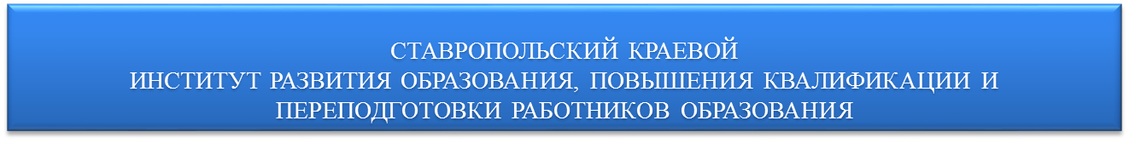


ПОВЫШЕНИЕ КАЧЕСТВА ОБРАЗОВАНИЯ В ШКОЛАХ С НИЗКИМИ РЕЗУЛЬТАТАМИ ОБУЧЕНИЯ
145 школ – участников проекта
Кластеризация образовательных организаций края
(численность населения + социально-экономическая инфраструктура)
Результаты ВПР, ОГЭ, ЕГЭ в 2018, 2019 годах
Образовательные результаты за последние три года
школ – участников проекта
федеральный список
Социальный контекст школ
школ – участников проекта
региональный список
9 школ-участников проекта «500+»

Slide 3
ШКОЛЫ – УЧАСТНИКИ ПРОЕКТА
А.Т.Е. | Наименование ОО | Региональный список | Федеральный список | Проект «500+»
Арзгирский район | МБОУ СОШ № 1, МКОУ СОШ № 7, МКОУ СОШ № 9, МКОУ СОШ № 10, МКОУ СОШ № 11 | - | МБОУ СОШ № 1, МКОУ СОШ № 7, МКОУ СОШ № 9, МКОУ СОШ № 10, МКОУ СОШ № 11 | -
Благодарненский район | МОУ СОШ № 2, МОУ СОШ № 3, МОУ СОШ № 4, МОУ СОШ № 5, МОУ СОШ № 6, МОУ СОШ № 7, МОУ СОШ № 9, МОУ СОШ № 10, МОУ СОШ № 12, МОУ СОШ № 13, МОУ СОШ № 16 | МОУ СОШ № 12 | МОУ СОШ № 2, МОУ СОШ № 3, МОУ СОШ № 4, МОУ СОШ № 5, МОУ СОШ № 6, МОУ СОШ № 7, МОУ СОШ № 9, МОУ СОШ № 10, МОУ СОШ № 13, МОУ СОШ № 16 | -
Новоселицкий район | МОУ СОШ №4, МОУ СОШ № 7, МОУ СОШ № 8 | МОУ СОШ № 8 | МОУ СОШ №4, МОУ СОШ № 7 | -
Туркменский район | МКОУ СОШ № 2, МКОУ СОШ № 13, МКОУ СОШ № 14 | МКОУ СОШ № 13 | МКОУ СОШ № 2, МКОУ СОШ № 14 | -

Slide 4
СТАВРОПОЛЬСКИЙ КРАЕВОЙ
ИНСТИТУТ РАЗВИТИЯ ОБРАЗОВАНИЯ, ПОВЫШЕНИЯ КВАЛИФИКАЦИИ И ПЕРЕПОДГОТОВКИ РАБОТНИКОВ ОБРАЗОВАНИЯ
Выявление школ с низкими результатами обучения, сбор контекстных данных, разработка/корректировка школьных программ повышения качества образования
Исследование уровня сформированности профессиональных компетенций педагогов, реализация программ ДПО, проведение вебинаров, семинаров, конкурсов и .т. п.
Проведение индивидуальных консультаций, активизация деятельности института наставничества, функционирование сетевых сообществ
Трансляция опыта резильентных школ, разработка адресных рекомендаций

Slide 5
СТАВРОПОЛЬСКИЙ КРАЕВОЙ
ИНСТИТУТ РАЗВИТИЯ ОБРАЗОВАНИЯ, ПОВЫШЕНИЯ КВАЛИФИКАЦИИ И ПЕРЕПОДГОТОВКИ РАБОТНИКОВ ОБРАЗОВАНИЯ

Slide 6
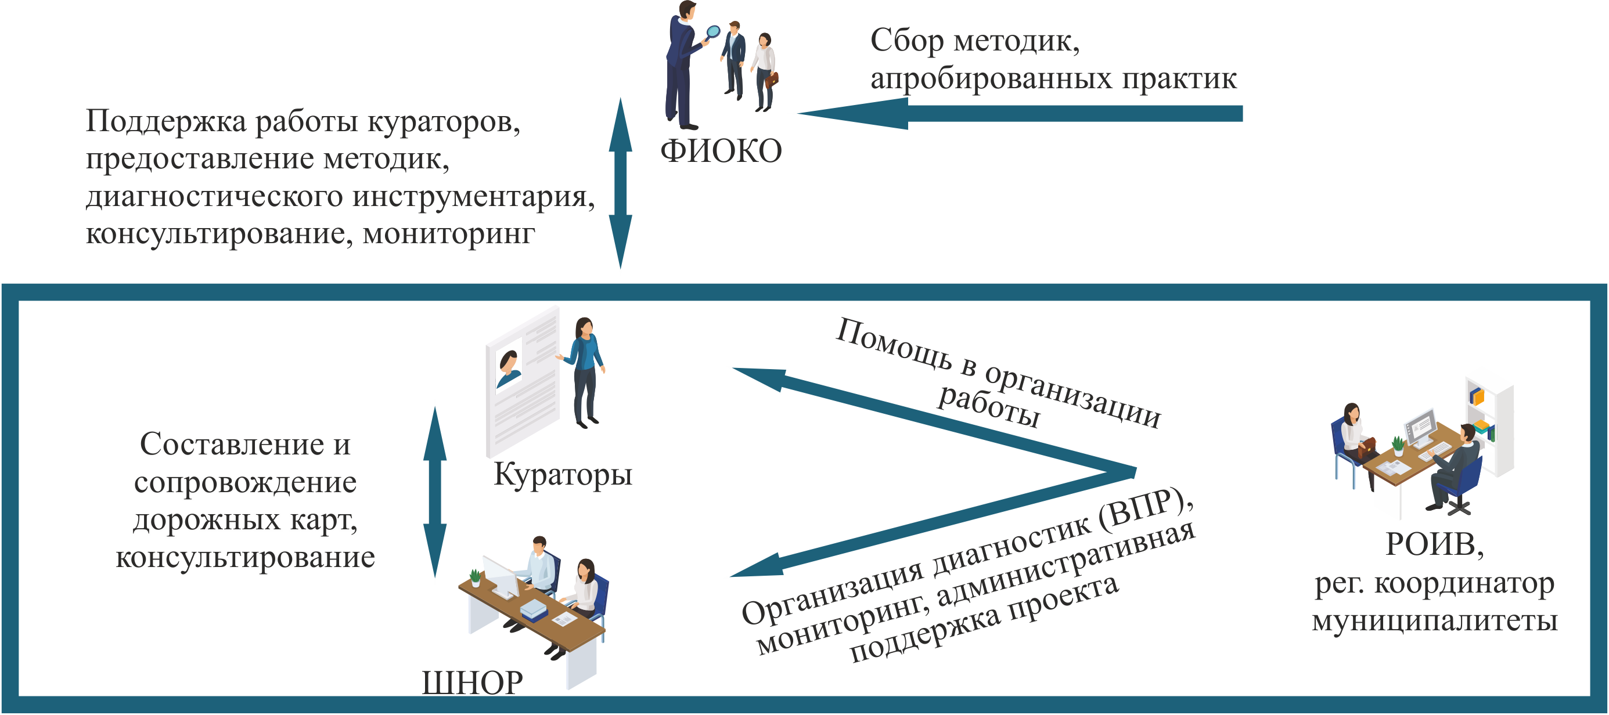
СТАВРОПОЛЬСКИЙ КРАЕВОЙ
ИНСТИТУТ РАЗВИТИЯ ОБРАЗОВАНИЯ, ПОВЫШЕНИЯ КВАЛИФИКАЦИИ И ПЕРЕПОДГОТОВКИ РАБОТНИКОВ ОБРАЗОВАНИЯ
ОРГАНИЗАЦИОННАЯ СХЕМА ФЕДЕРАЛЬНОГО ПРОЕКТА «500+»
* ШНОР – школы с низкими образовательными результатами

Slide 7

СТАВРОПОЛЬСКИЙ КРАЕВОЙ
ИНСТИТУТ РАЗВИТИЯ ОБРАЗОВАНИЯ, ПОВЫШЕНИЯ КВАЛИФИКАЦИИ И ПЕРЕПОДГОТОВКИ РАБОТНИКОВ ОБРАЗОВАНИЯ
Структура управленческого цикла

Slide 8
СТАВРОПОЛЬСКИЙ КРАЕВОЙ
ИНСТИТУТ РАЗВИТИЯ ОБРАЗОВАНИЯ, ПОВЫШЕНИЯ КВАЛИФИКАЦИИ И ПЕРЕПОДГОТОВКИ РАБОТНИКОВ ОБРАЗОВАНИЯ
ОЦЕНКА МУНИЦИПАЛЬНЫХ СИСТЕМ ОБРАЗОВАНИЯ

Slide 9
МЕРОПРИЯТИЯ ПРОЕКТА

Slide 10
СТАВРОПОЛЬСКИЙ КРАЕВОЙ
ИНСТИТУТ РАЗВИТИЯ ОБРАЗОВАНИЯ, ПОВЫШЕНИЯ КВАЛИФИКАЦИИ И ПЕРЕПОДГОТОВКИ РАБОТНИКОВ ОБРАЗОВАНИЯ
ОЦЕНКА МУНИЦИПАЛЬНЫХ СИСТЕМ ОБРАЗОВАНИЯ

Slide 11
СТАВРОПОЛЬСКИЙ КРАЕВОЙ
ИНСТИТУТ РАЗВИТИЯ ОБРАЗОВАНИЯ, ПОВЫШЕНИЯ КВАЛИФИКАЦИИ И ПЕРЕПОДГОТОВКИ РАБОТНИКОВ ОБРАЗОВАНИЯ
МЕРОПРИЯТИЯ ПРОЕКТА

Slide 12
СТАВРОПОЛЬСКИЙ КРАЕВОЙ
ИНСТИТУТ РАЗВИТИЯ ОБРАЗОВАНИЯ, ПОВЫШЕНИЯ КВАЛИФИКАЦИИ И ПЕРЕПОДГОТОВКИ РАБОТНИКОВ ОБРАЗОВАНИЯ
ОЦЕНКА МУНИЦИПАЛЬНЫХ СИСТЕМ ОБРАЗОВАНИЯ

Slide 13
Показатели определенного социального контекста, в котором функционируют школы-участники проекта
А.Т.Е. | Наименование ОО | Коэффициент отклонения по ГИА | Процент обучающихся, у которых хотя бы один из родителей имеет высшее образование | Процент обучающихся, для которых русский язык не является родным
Арзгирский район | МКОУ СОШ № 7 | 0,06 | 7,86 | 65,00
Благодарненский район | МОУ СОШ № 16 | 0,06 | 11,20 | 0,76
 | МОУ СОШ № 4 | 0,06 | 11,20 | 0,76
 | МОУ СОШ № 10 | 0,07 | 17,30 | 29,46
 | МКОУ СОШ № 12 | 0,10 | 12,94 | 21,18
Новоселицкий район | МОУ СОШ № 4 | 0,07 | 26,63 | 31,95
 | МОУ СОШ № 7 | 0,09 | 11,40 | 72,81
 | МОУ СОШ № 8 | 0,10 | 36,91 | 0,00
Туркменский район | МКОУ СОШ № 14 | 0,09 | 17,27 | 62,73
 | МКОУ СОШ № 13 | 0,14 | 21,12 | 65,22

Slide 14
Показатели определенного социального контекста, в котором функционируют школы-участники проекта
А.Т.Е. | Наименование ОО | Коэффициент отклонения по ГИА | Процент обучающихся, у которых хотя бы один из родителей имеет высшее образование | Процент обучающихся, для которых русский язык не является родным
Арзгирский район | МБОУ СОШ № 1 | - 0,04
 | МКОУ СОШ № 9 | 0,01
 | МКОУ СОШ № 10 | - 0,01
 | МКОУ СОШ № 11 | - 0,03
Благодарненский район | МОУ СОШ № 13 | - 0,01
 | МОУ СОШ № 2 | 0,01
 | МОУ СОШ № 5 | 0,03
 | МОУ СОШ № 6 | 0,01
 | МОУ СОШ № 9 | - 0,05
 | МОУ СОШ № 7 | - 0,01

Slide 15
СТАВРОПОЛЬСКИЙ КРАЕВОЙ
ИНСТИТУТ РАЗВИТИЯ ОБРАЗОВАНИЯ, ПОВЫШЕНИЯ КВАЛИФИКАЦИИ И ПЕРЕПОДГОТОВКИ РАБОТНИКОВ ОБРАЗОВАНИЯ
СТРУКТУРНО-ФУНКЦИОНАЛЬНАЯ МОДЕЛЬ СОПРОВОЖДЕНИЯ ШКОЛ-УЧАСТНИКОВ ПРОЕКТА
Устименко Татьяна Алексеевна
проректор по информатизации и проектной деятельности СКИРО ПК и ПРО, кандидат педагогических наук

